Slide 1


ỦY BAN NHÂN DÂN QUẬN LONG BIÊN
TRƯỜNG MẦM NON VIỆT HƯNG
LĨNH VỰC PHÁT TRIỂN THẨM MỸ
Đề tài: Vẽ bộ lông cừu.
Lứa tuổi: 3 - 4 tuổi

Slide 2


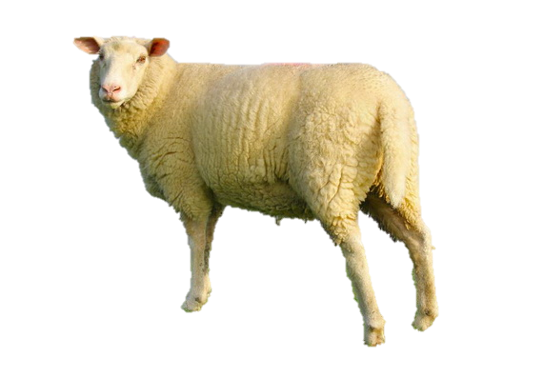
Quan sát tranh con cừu

Slide 3

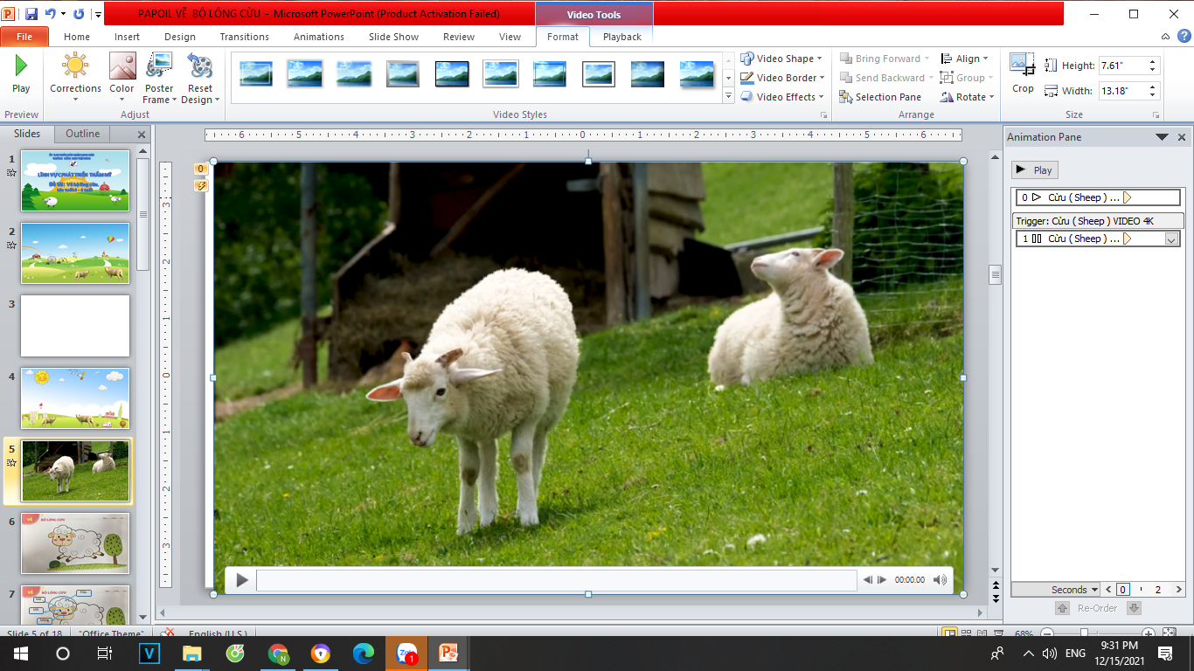


Slide 4
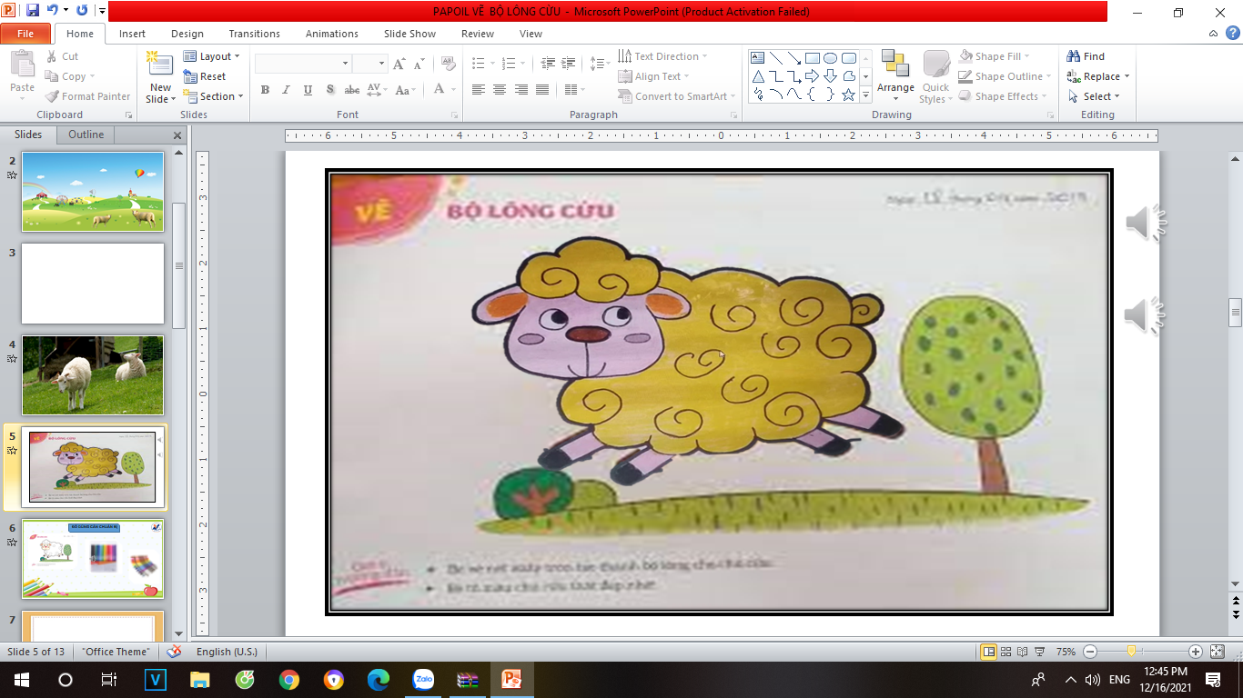
VẼ BỘ LÔNG CỪU

Slide 5


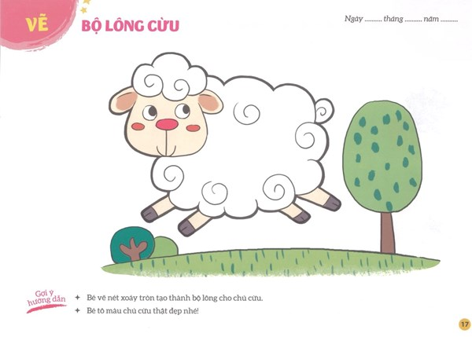
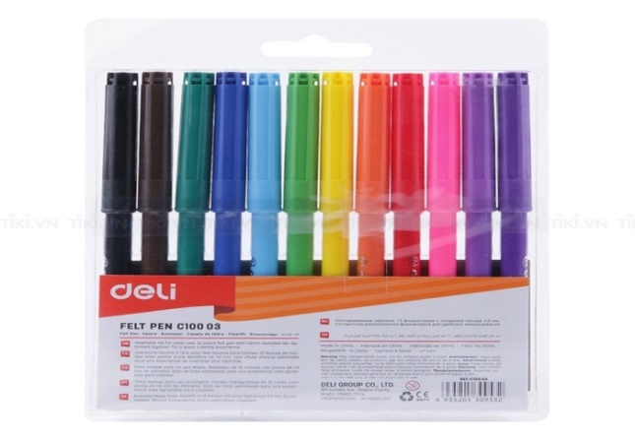
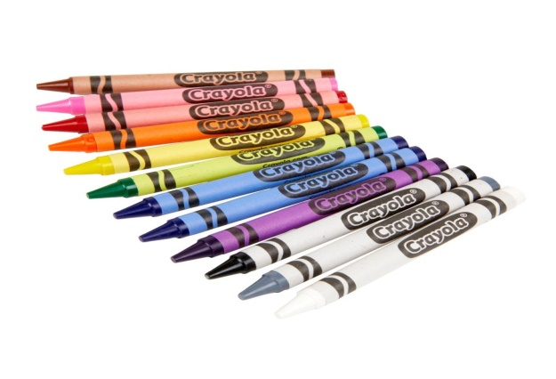
ĐỒ DÙNG CẦN CHUẨN BỊ

Slide 6

Hướng dẫn
vẽ bộ lông cừu

Slide 7
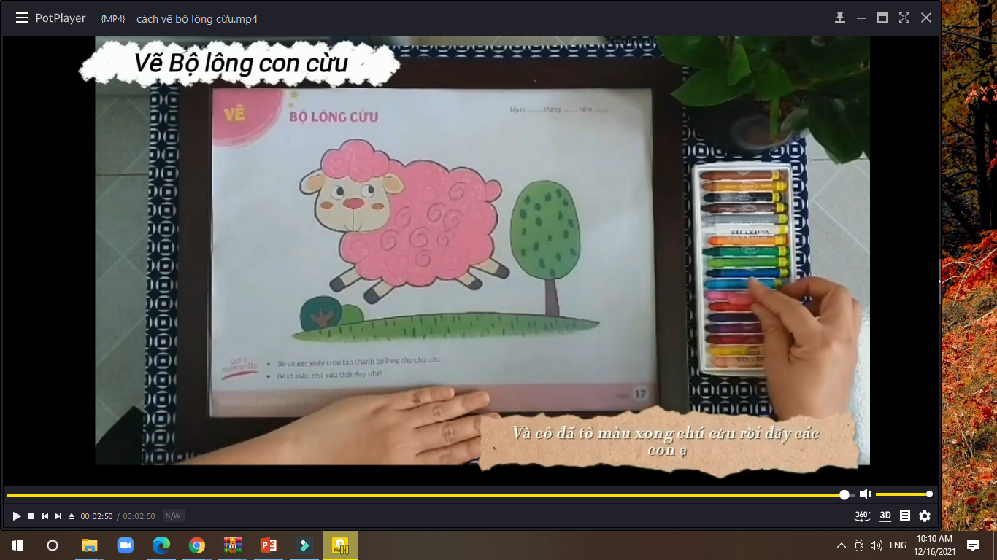
VẼ BỘ LÔNG CỪU

Slide 8
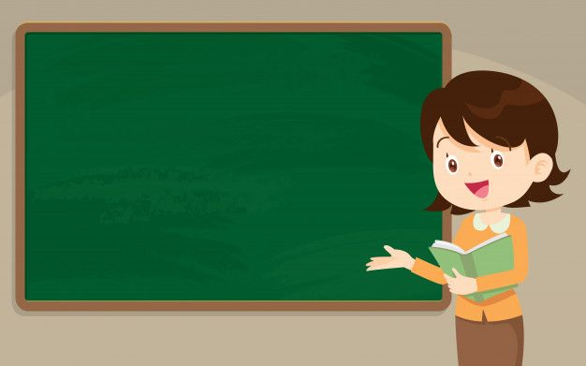
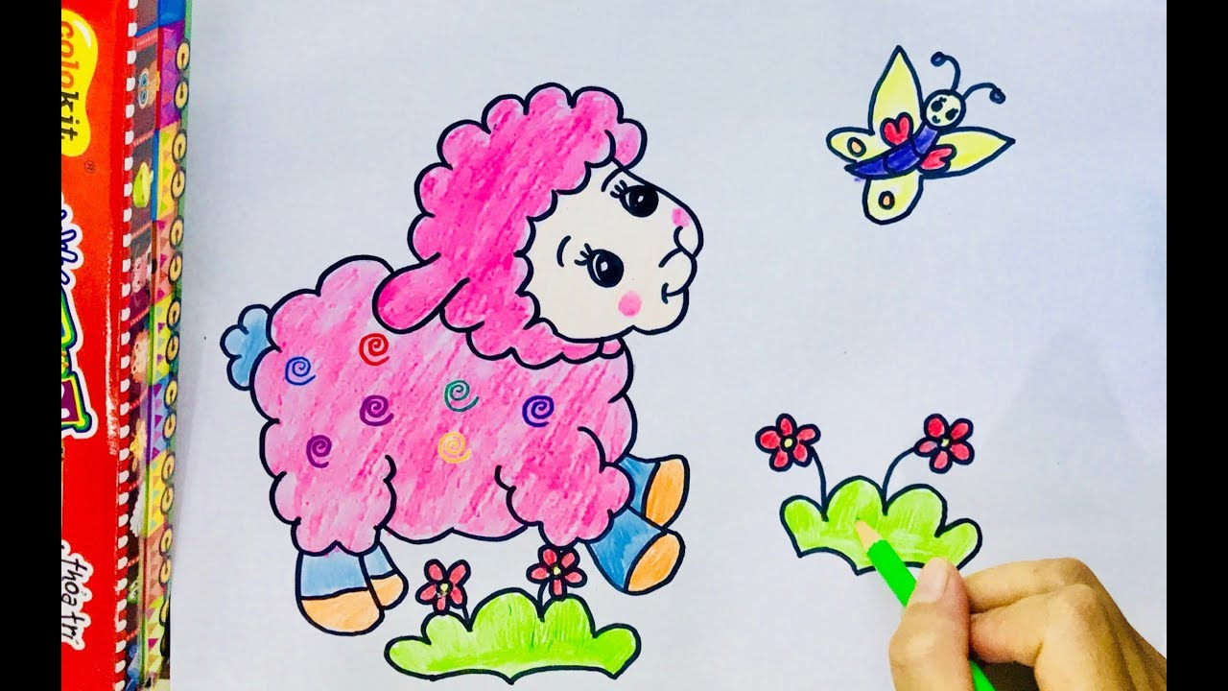
MỘT SỐ BỨC TRANH VẼ MẪU CỦA CÔ

Slide 9
MỘT SỐ BỨC TRANH VẼ MẪU CỦA CÔ

Slide 10
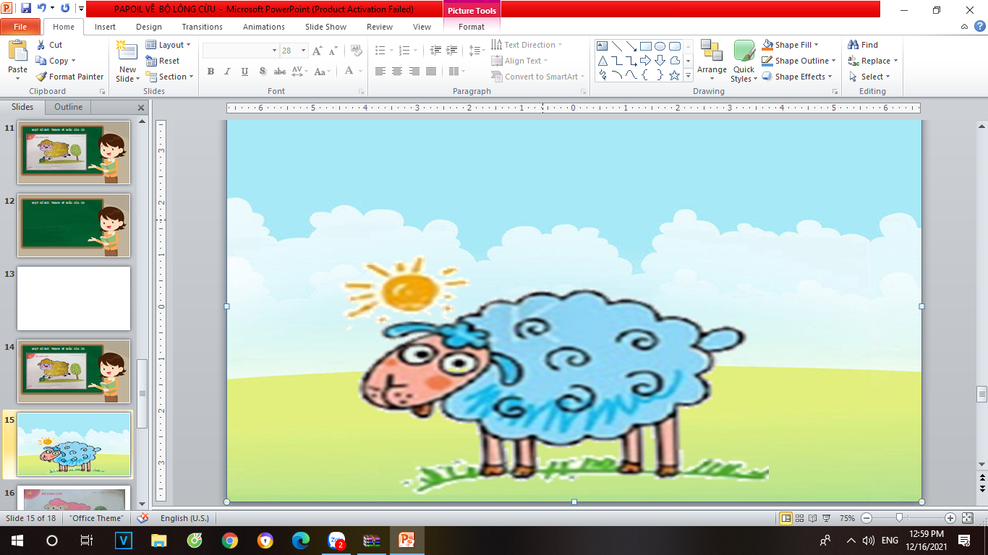
MỘT SỐ BỨC TRANH VẼ MẪU CỦA CÔ

Slide 11
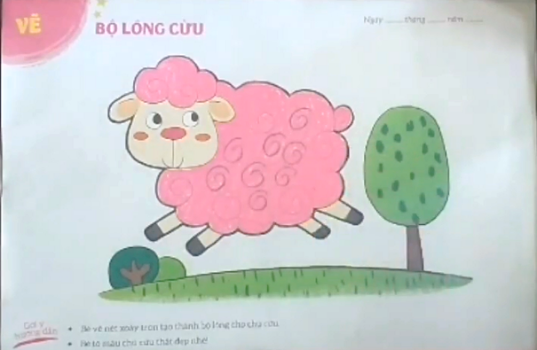
MỘT SỐ BỨC TRANH VẼ MẪU CỦA CÔ

Slide 12

GIÁO DỤC
Cừu là động vật rất hiền lành và đáng yêu. Chúng mình hãy yêu thương, chăm sóc, và bảo vệ các chú cừu nhé !

Slide 13
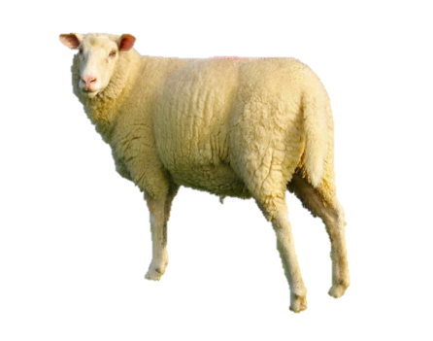
Hẹn gặp lại các con
trong buổi học tiếp theo.

